Slide 1
Интеллектуальная игра
ЧТО? ГДЕ? КОГДА?
Подготовили: Артюхова Ольга Леонидовна
Антонова Анна Владимировна
Мегион, 2017

Slide 2


Slide 3
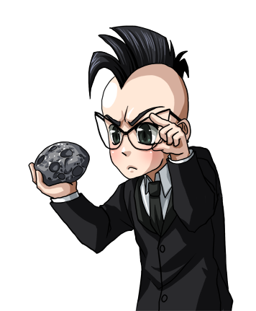

Пять ворон на крышу сели,
Две еще к ним прилетели,
Отвечайте быстро, смело:
Сколько всех их прилетело
(7)
Сколько солнышек за тучкой,
Сколько стержней в авторучке,
Сколько у слона носов,
Сколько на руке часов,
Знает и собой гордится
Цифра-столбик...
(Еденица)
Вот грибочки на лужочке
В желтых шапочках стоят:
Два грибочка, три грибочка
Сколько вместе будет?
(5)
Сколько месяцев в зиме,
В лете, в осени, в весне,
Сколько глаз у светофора,
Баз на поле для бейсбола,
Граней у спортивной шпаги
И полос на нашем флаге,
Что нам кто ни говори,
Знает правду цифра…
(три)

Slide 4
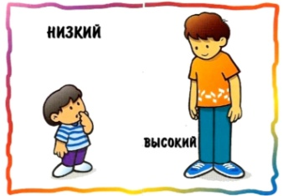
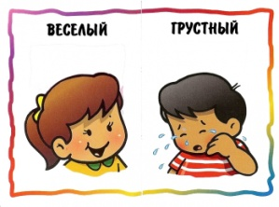

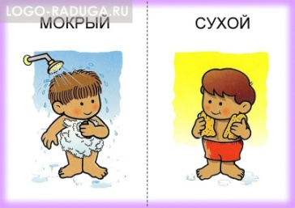
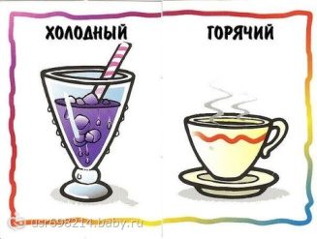
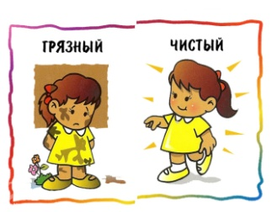
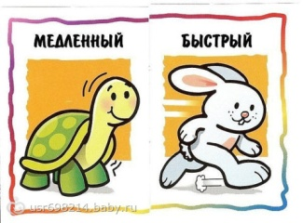
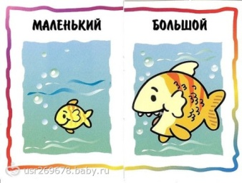
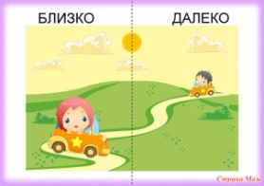
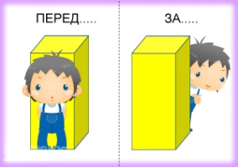
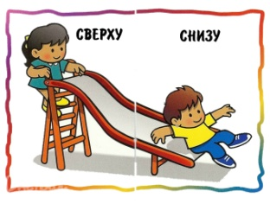

Высокий
Грустный
Мокрый
Чистый
Холодный
Медленный
Большой
Близко
Впереди
Внизу

Slide 5
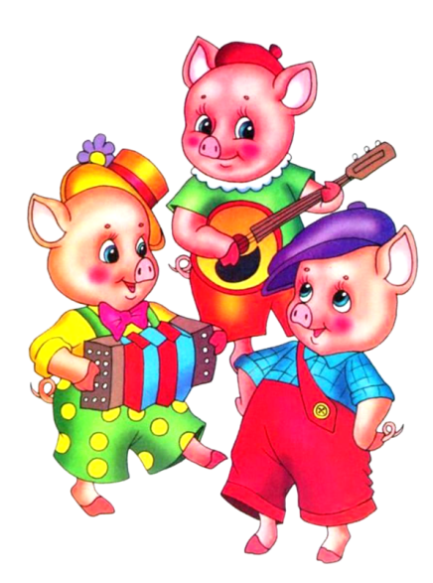
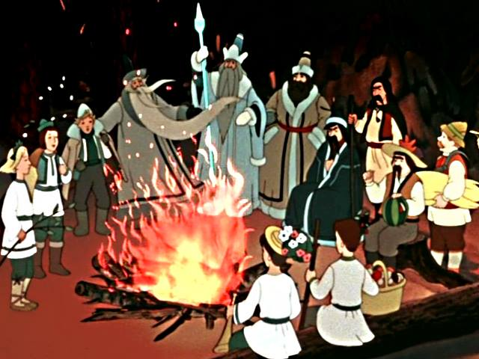
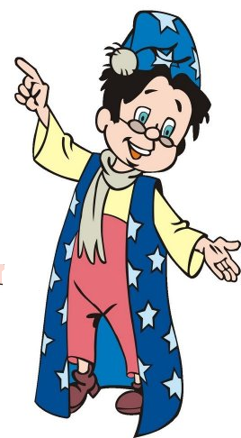
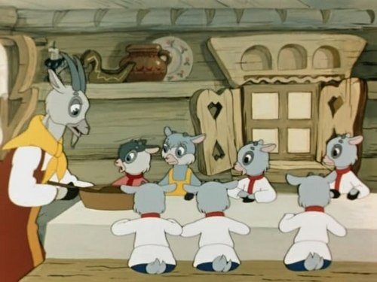
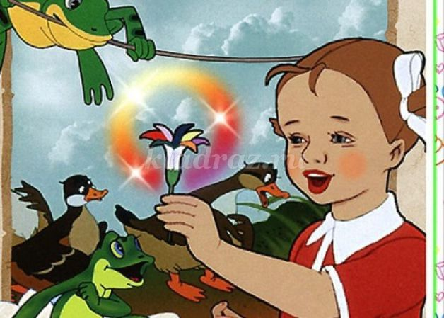
Три поросенка;
Двенадцать месяцев;
Цветик семицветик;
Волк и семеро козлят

Slide 6


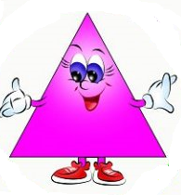
Квадрат.
Треугольник.

Slide 7


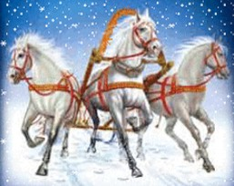
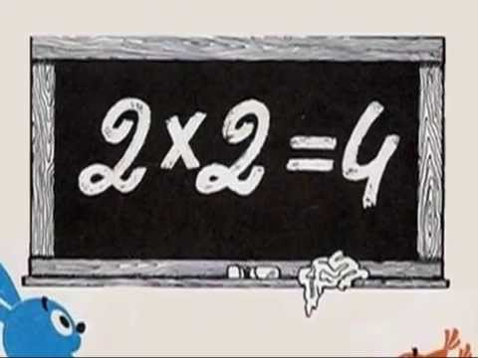
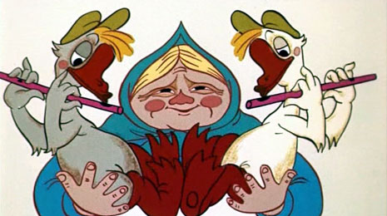
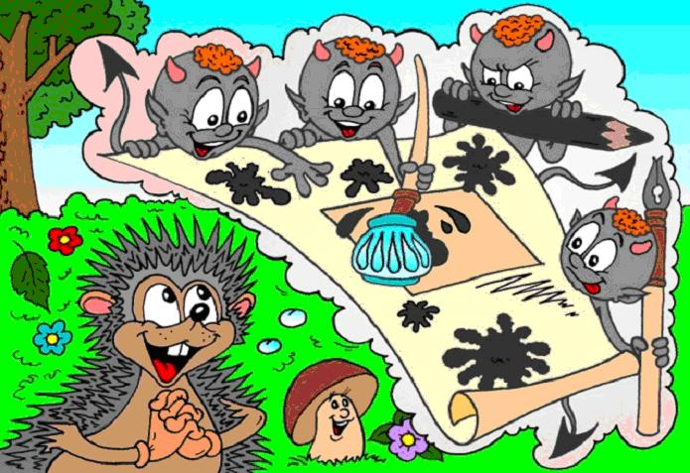


Slide 8
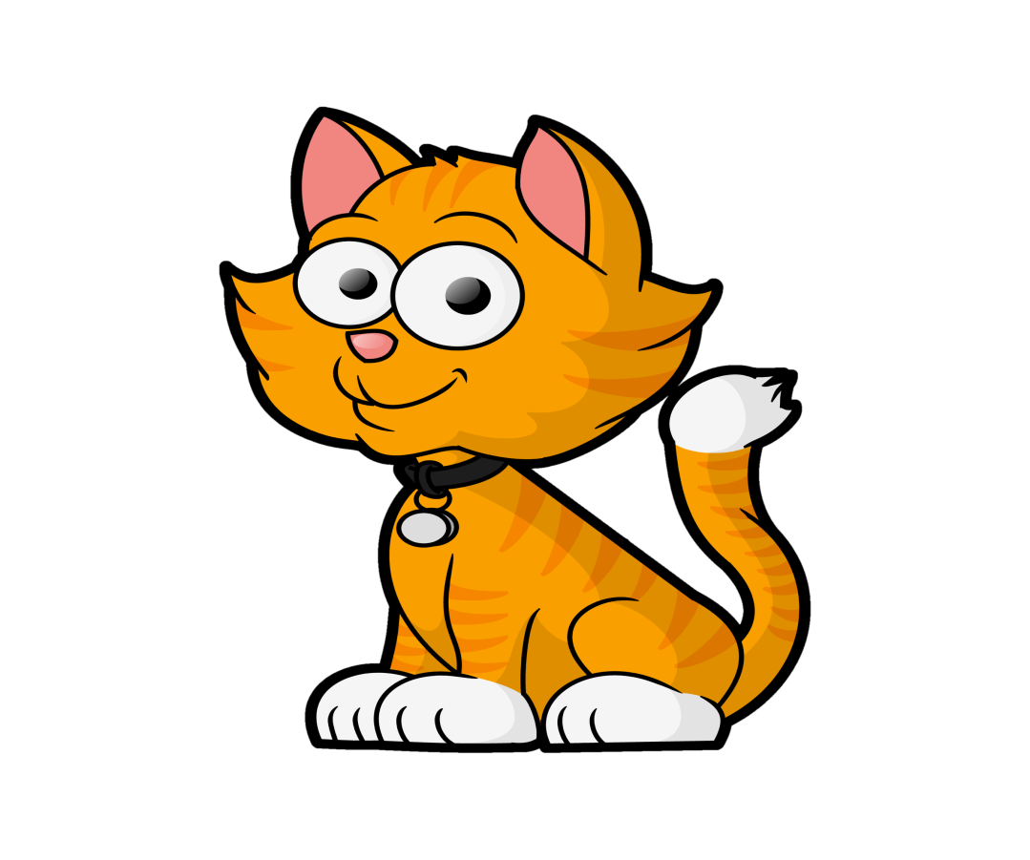
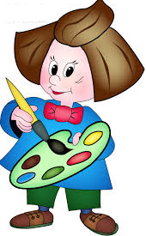



Slide 9




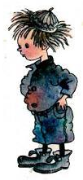



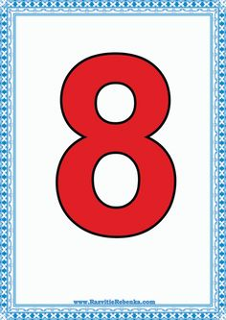

"Найди своё место".

Slide 10
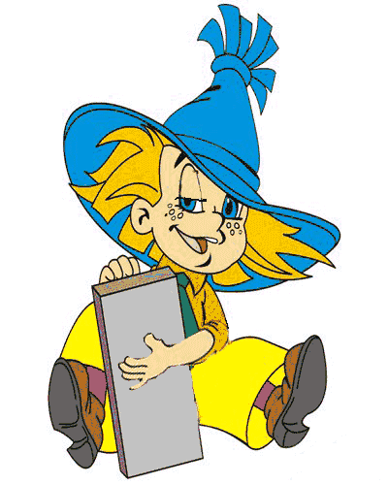

"Соседи".

Slide 11



